Slide 1
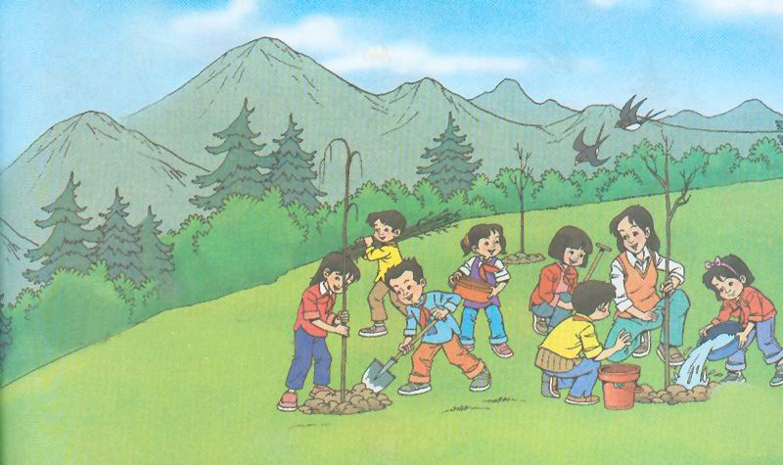
植树的季节

Slide 2


湿漉漉
冒出来
季节
PPT模板下载：www.1ppt.com/moban/ 行业PPT模板：www.1ppt.com/hangye/
节日PPT模板：www.1ppt.com/jieri/ PPT素材下载：www.1ppt.com/sucai/
PPT背景图片：www.1ppt.com/beijing/ PPT图表下载：www.1ppt.com/tubiao/
优秀PPT下载：www.1ppt.com/xiazai/ PPT教程： www.1ppt.com/powerpoint/
Word教程： www.1ppt.com/word/ Excel教程：www.1ppt.com/excel/
资料下载：www.1ppt.com/ziliao/ PPT课件下载：www.1ppt.com/kejian/
范文下载：www.1ppt.com/fanwen/ 试卷下载：www.1ppt.com/shiti/
教案下载：www.1ppt.com/jiaoan/
呼吸
仿佛
郊外
湿润
撑伞
将来
所以
培土
植树
青葱翠绿
Notes:
词语朋友来到了句子中，你能接受他们的挑战吗？（请人读-点评-齐读）
2

Slide 3
一场一场春雨，把泥土浇得湿漉漉的。

Slide 4
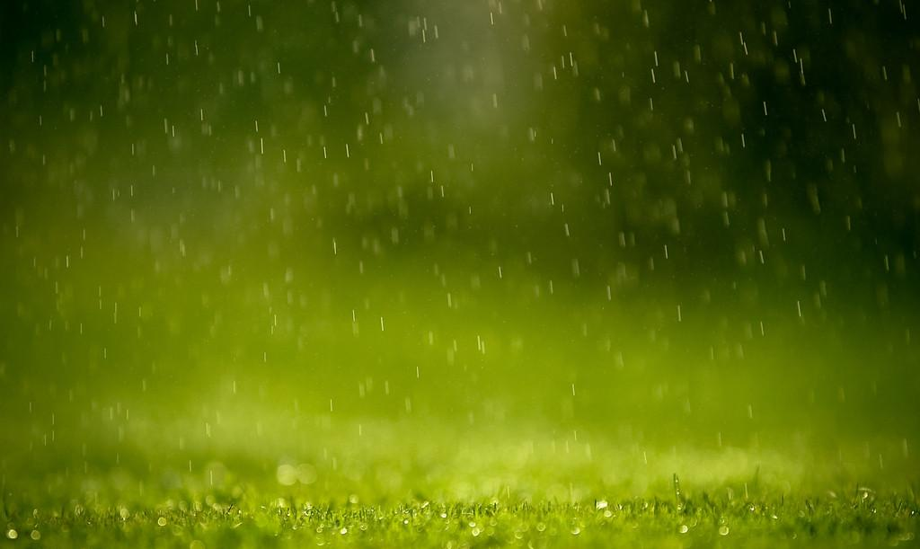
一场一场春雨，把( )浇得湿漉漉的。

Slide 5
一场一场春雨，把泥土浇得湿漉漉的。

Slide 6
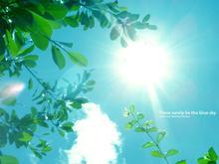
太阳暖暖地照着，热气从土里冒出来，大地仿佛开始了呼吸。

Slide 7
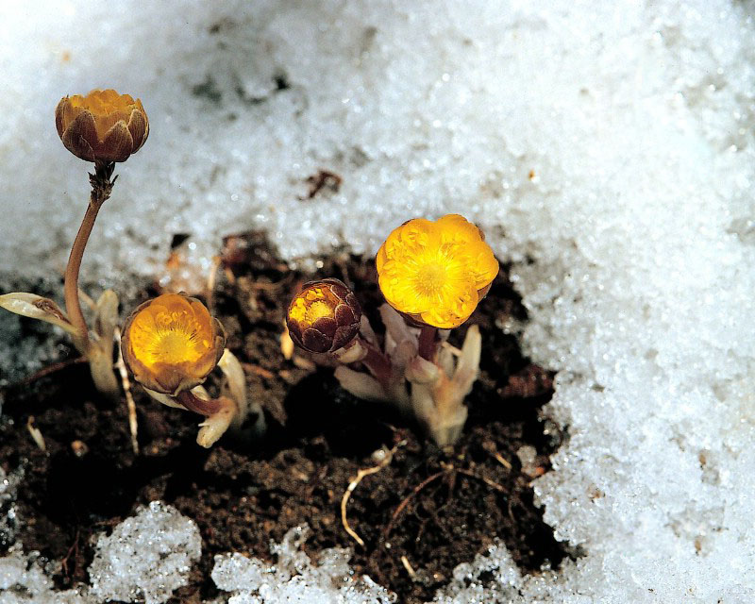

Slide 8
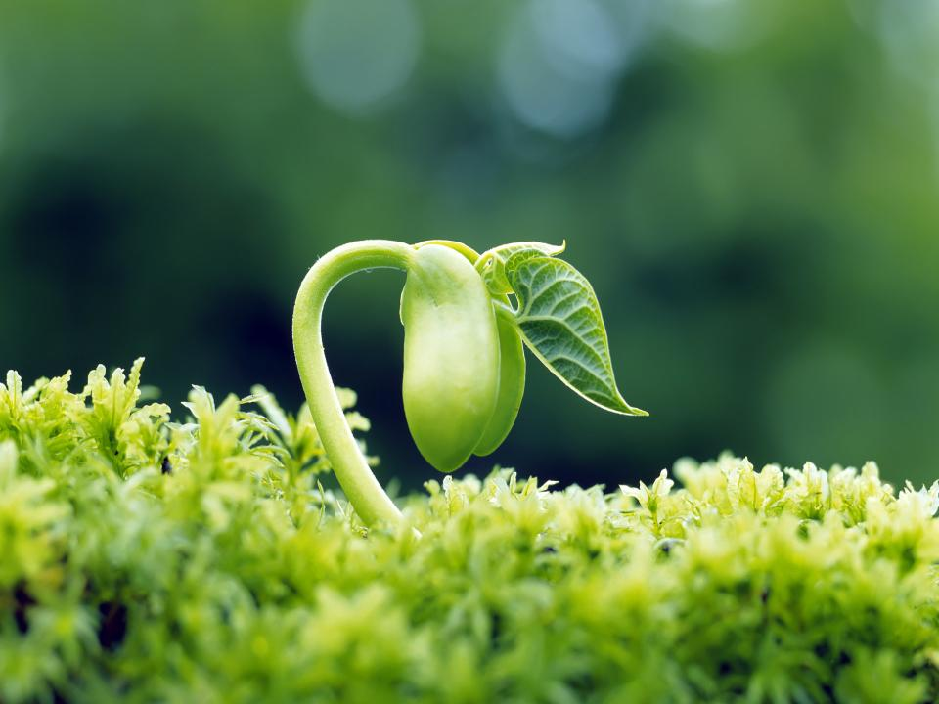

Slide 9
太阳暖暖地照着，热气从土里冒出来，大地仿佛开始了呼吸。

Slide 10



xi
吸

Slide 11
mao
冒

Slide 12


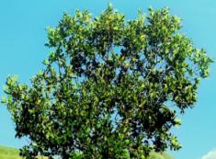


一场一场春雨，把泥土浇得湿漉漉的。太阳暖暖地照着，热气从土里冒出来，大地仿佛开始了呼吸。
Notes:
左下天空——一场一场；云——湿漉漉；字——一场一场+湿漉漉；树——阳光
12

Slide 13
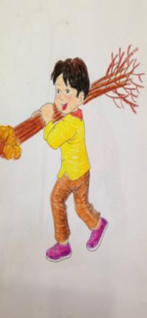
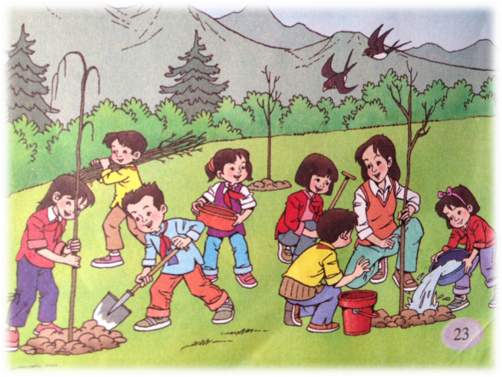
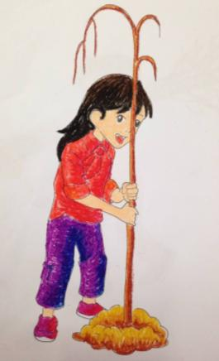
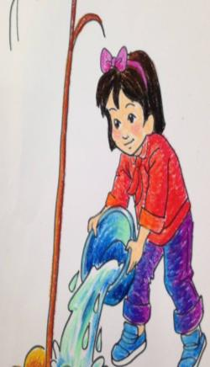
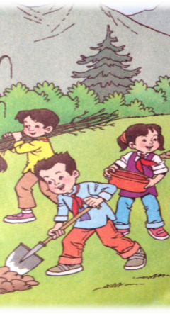
扛
栽
我们扛来小树苗，把它们栽到郊外。浇上清凉的水，培上湿润的土。风吹着我们的红领巾，像树上开放了一朵朵红花。
浇
培

Slide 14
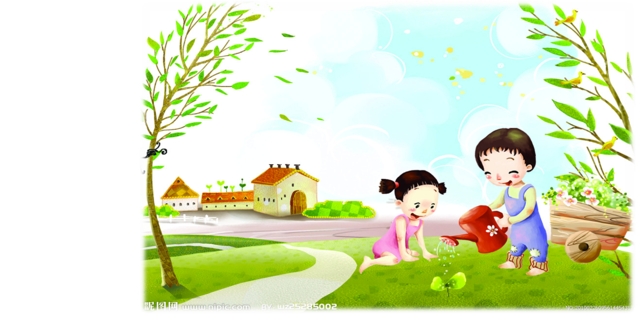
小树，我想对你说……

Slide 15
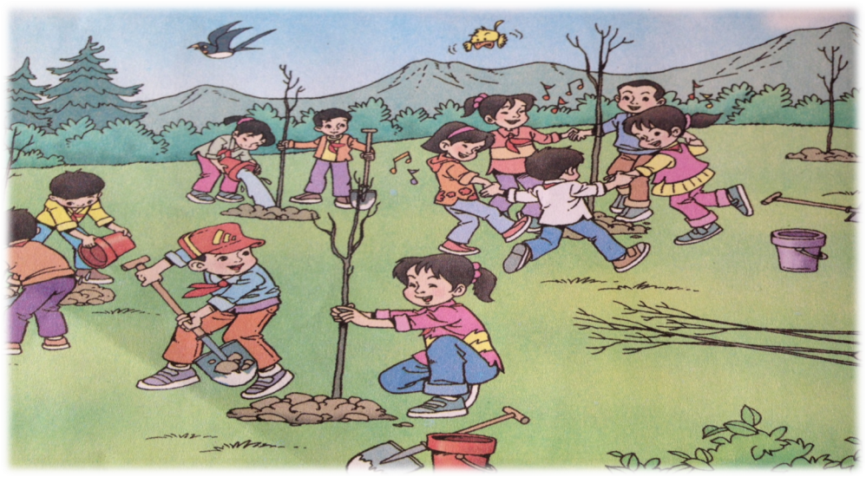
我们扛来小树苗，把它们栽到郊外。浇上清凉的水，培上湿润的土。风吹着我们的红领巾，像树上开放了一朵朵红花。

Slide 16
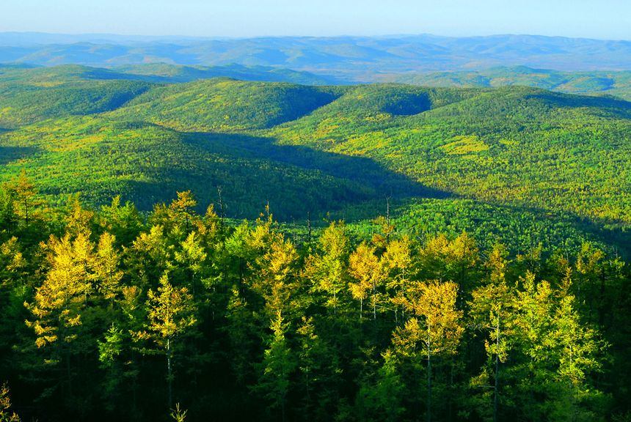
当年，爷爷奶奶在山上植树，如今大山已披上了绿色的外衣。

Slide 17
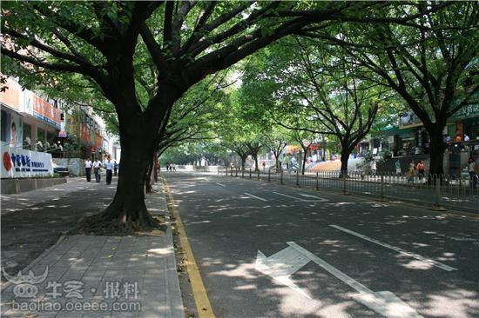
后来，爸爸妈妈在路旁植树，如今大路已为行人撑起了遮阴的伞。

Slide 18
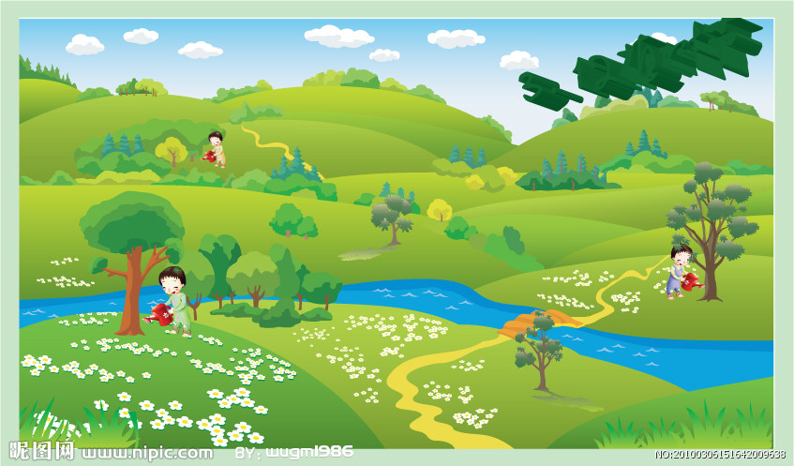
今天，我们在这里植树，再过十年、二十年，这里也将是一片青葱翠绿。

Slide 19
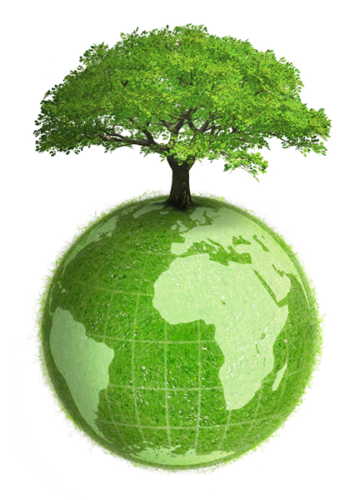
绿化祖国 造福后代

Slide 20

春天是植树的季节，所以，一听到春雨的声音，我们就想起了植树。

